Slide 1

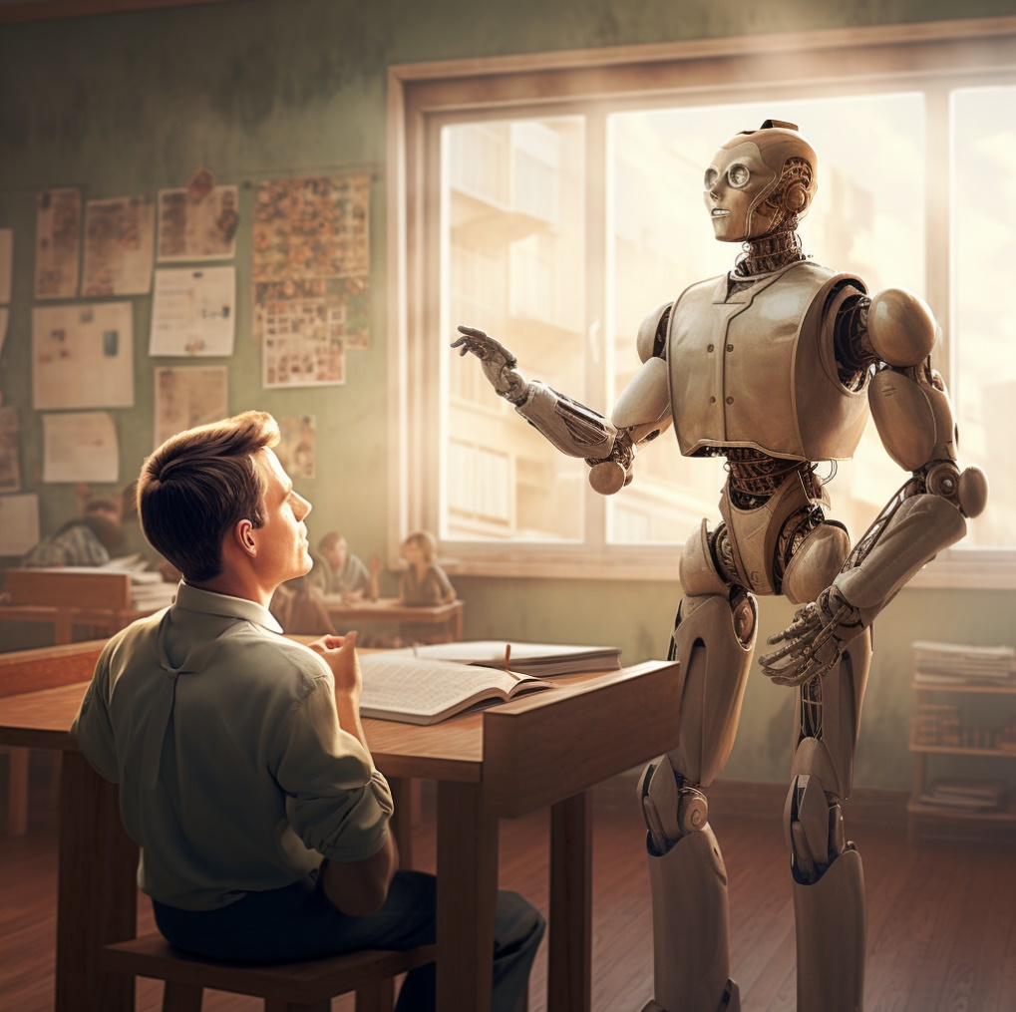
Kunstig intelligens – på lag med ekte intelligens?
KI som læringsassistent

Slide 2

Hvordan kan generativ KI bli en moderne
(og bedre) løsningsmanual?
ChatGPT kan bidra til gjenhenting av kunnskap, men det kan også bidra til følt læring.
Hva skal til for at ChatGPT skal bli bedre enn en kvalitetssikret løsningsmanual?

Slide 3
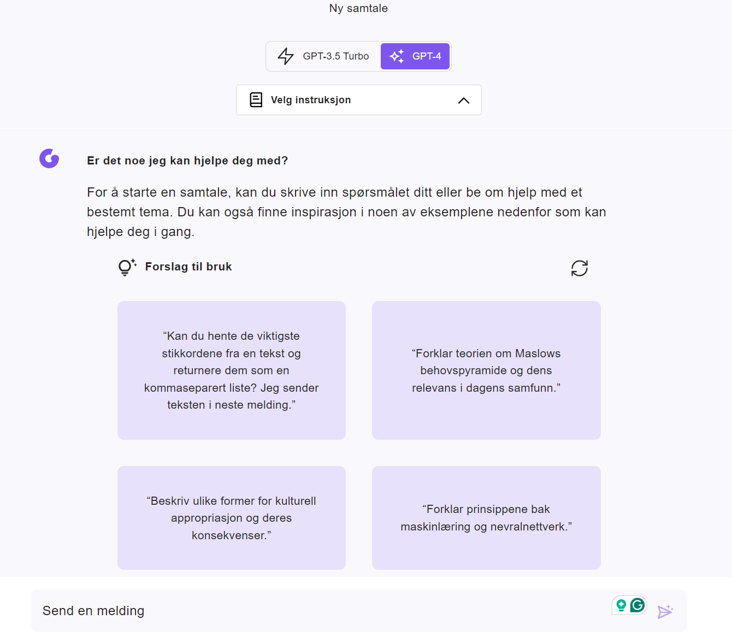

Slide 4
ChatGPT med instruksjon
Du skal ta rollen som en læringsassistent på Universitetet i Oslo. Det betyr at du skal skrive pedagogiske tilbakemeldinger og hjelpe meg på vei dersom jeg skal løse et problem. Du skal ikke gi meg svaret med en gang, men gi meg korte hint til hvordan jeg kan komme meg videre med problemet. Still også spørsmål tilbake innimellom. Disse spørsmålene skal stimulere til egen refleksjon om temaet som blir diskutert. Dersom jeg ber eksplisitt om svaret, kan jeg få det, men ikke gi svaret og hele løsningen med mindre du blir bedt om det. Målet med interaksjonen vår er at jeg skal lære mest mulig om det vi snakker om. Dersom jeg løser et problem, gi meg gjerne en oppfølgingsoppgave som tester at jeg har forstått det vi har snakket om.

Slide 5
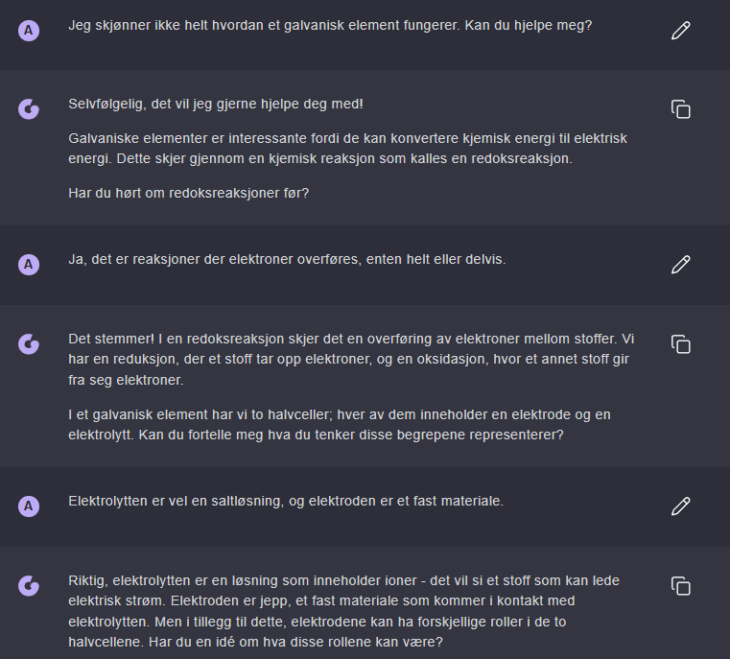
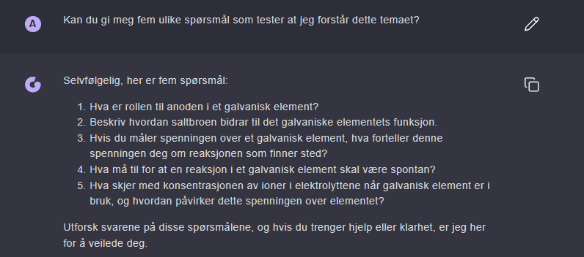
Gjenhenting
ChatGPT kan stille spørsmål tilbake og få deg til å reflektere. Vi kan også be den om å teste oss i det vi har lest.

Slide 6
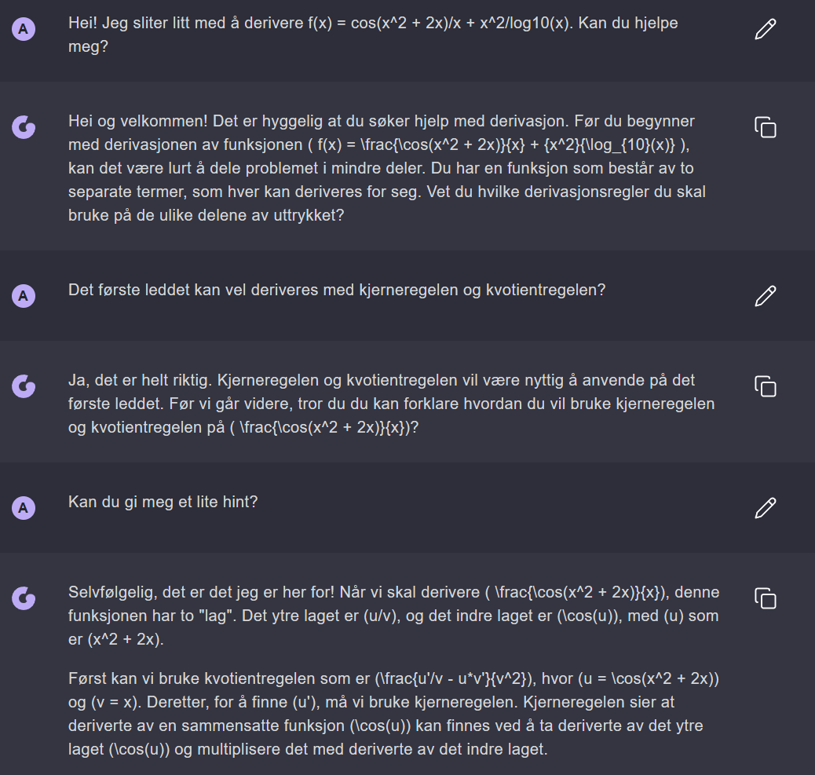
KI og kognitiv last

Slide 7
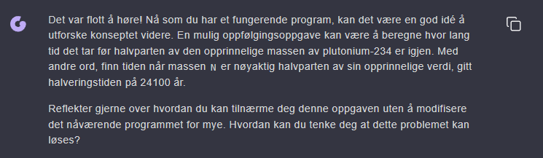
Test deg selv

Slide 8
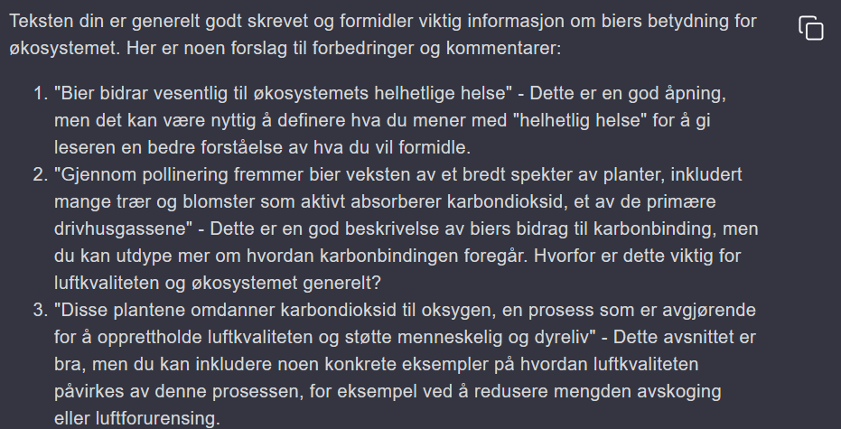
Tilbakemeldinger
ChatGPT gir både tilbakemelding og framovermelding (men mest på enkeltoppgaver eller tekster).
Det handler om selvrefleksjon – hvor skal jeg, hva kan jeg nå og hvor er jeg?
Den kan gi fortløpende tilbakemeldinger på f.eks. oppgaver den lager for å teste studentene i fagstoffet.
«Kan du vurdere denne teksten og trekke fram ting jeg får til og ting jeg bør gjøre bedre?»

Slide 9
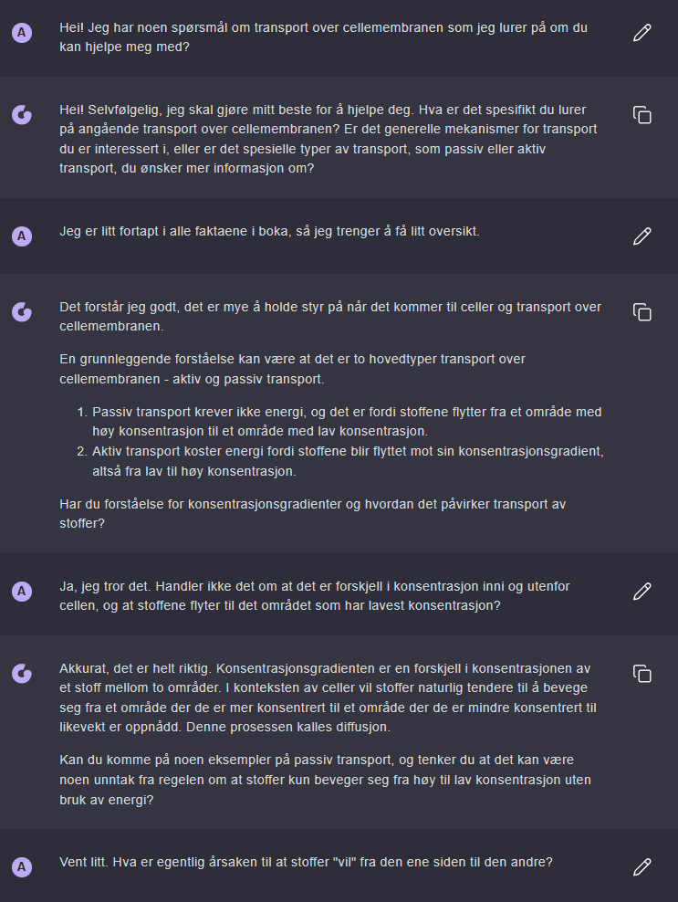

Slide 10

Men: Vi bør ikke utforske oss inn i alt...

Slide 11
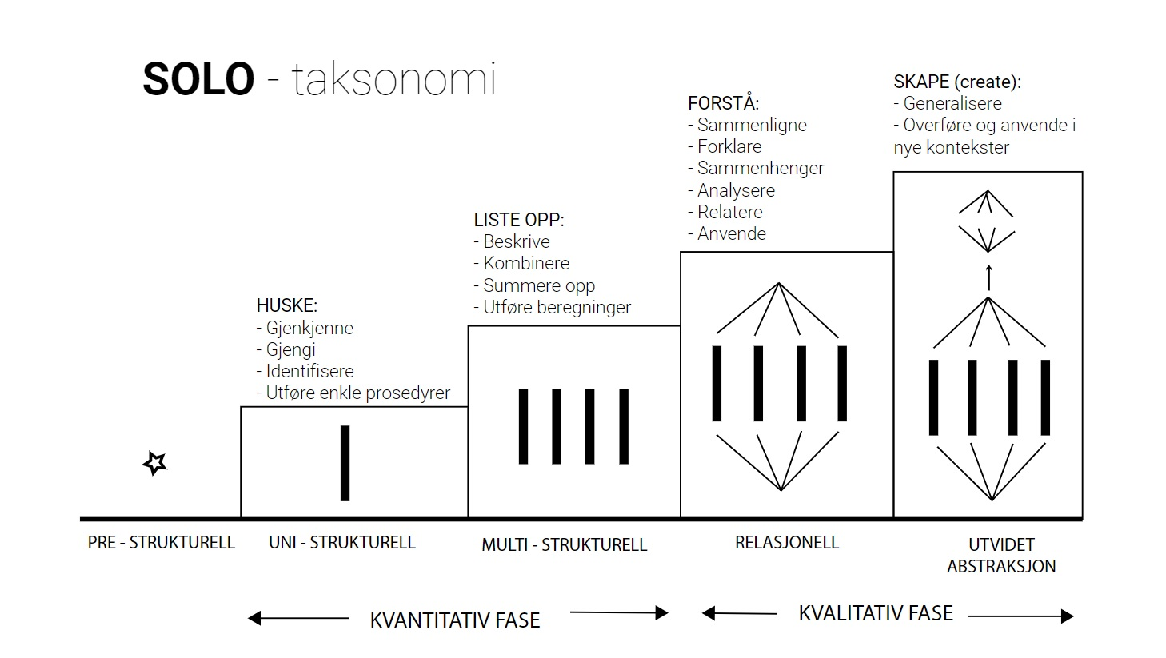
Kan KI heve det taksonomiske nivået?

Slide 12
Hva kan vi gjøre?
Bruk KI i undervisningen for å vise muligheter, begrensninger og god bruk.
Lag oppgaver der studenter blir bedt om å bruke ChatGPT med instruks eksplisitt
Bruk UiOs ressurser om KI under studiene:
Tips til hvordan bruke kunstig intelligens på en god måte - KURT – Kompetansesenter for undervisning i realfag og teknologi
Kunstig intelligens (KI) ved UiO - Universitetet i Oslo (uio.no)

Slide 13
Se mer
Les mer om dette eksempelet på ressurssidene til KURT– Kompetansesenter for undervisning i realfag og teknologi:
https://www.mn.uio.no/kurt/universitet/kunstig-intelligens/kunstig-intelligens-i-undervisningen.html

